Slide 1
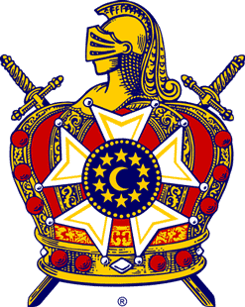
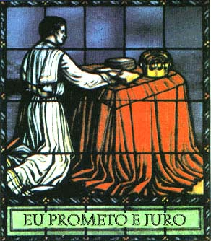
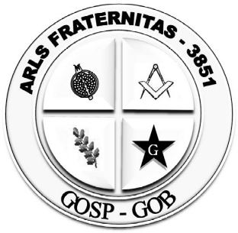
A Ordem DeMolay
A∴M∴ William Pereira Spinola
A∴R∴L∴S∴ Fraternitas nº. 3851 – R∴E∴A∴A∴
GOSP – GOB

Slide 2
A Ordem DeMolay
O que é a Ordem DeMolay?
A história do Ir∴ Frank S. Land – Fundador da Ordem DeMolay.
A história do Ir∴ Frank A. Marshall – Escritor dos Rituais.
Por que Ordem DeMolay?
A Evolução da Ordem no Mundo.
A Ordem DeMolay no Brasil e seu fundador Ir∴ Alberto Mansur.
As sete virtudes cardeais.
A Ética de um DeMolay.
A organização de um Capítulo DeMolay.
  Cargos Administrativos.
  Cargos Ritualísticos;
A Vestimenta.
A Maçonaria presente na Ordem DeMolay.
Ordens Filiadas.

Slide 3
O que é a Ordem DeMolay?
Uma Ordem Paramaçônica juvenil destinada a jovens do sexo masculino com idade entre 12 e 21 anos.
Cada grupo de DeMolays se reúne em Capítulos e são patrocinados por uma Loja Maçônica.
As reuniões ocorrem com frequência semanal (na maioria dos capítulos) e sempre devem ser acompanhadas por um maçom membro do Conselho Consultivo.
Seguem uma ritualística própria.
Nas reuniões são trabalhadas as Sete Virtudes Cardeais de um DeMolay, princípios, responsabilidades e liderança dos jovens.

Slide 4
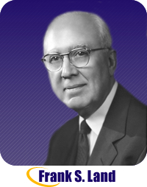
Frank Sherman Land
Nascido em 21 de Junho de 1890 em Kansas City, Missiouri, EUA.
Quando jovem participava ativamente de Serviços Religiosos.
Entrou para Maçonaria em 1912 através da A∴R∴L∴S∴ Ivanhoé n.º 446.
Em 1919 conheceu Louis Gordon Lower.
Em 19 de fevereiro de 1919 juntou Louis e outros oito jovens para Fundar a Ordem DeMolay.

Slide 5
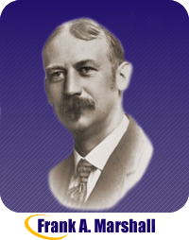
Frank A. Marshall
Jornalista de Kansas City, Missiouri, EUA.
Amigo de Frank Sherman Land e membro A∴R∴L∴S∴ Ivanhoé n.º 446.
A pedido do Ir∴ Land escreveu os seguintes rituais e cerimônias:
  Ritual do Grau Iniciático
  Ritual do Grau DeMolay
  Cerimônia da Maioridade
  Cerimônia em Memória
  Cerimônia da Legião de Honra

Slide 6
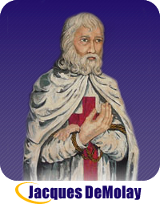
Por que Ordem DeMolay?
O nome da Ordem foi sugerido pelo próprio Ir∴ Frank Sherman Land.
Os jovens gostariam de um nome histórico que fosse sinônimo de bons ideais.
Jacques DeMolay foi o último Grão Mestre da Ordem dos Cavaleiros Templários.
Na ocasião de sua morte, DeMolay foi fiel aos seus princípios e companheiros de Ordem, não revelando os segredos dos Cavaleiros Templários.

Slide 7

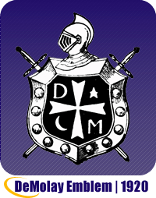


A Evolução da Ordem DeMolay
1ª Reunião: 9 jovens.
2ª Reunião: 33 jovens.
1 ano (1920): 3000 jovens iniciados.
40 anos (1959): 14 países.
Atualmente: Mais de 16 países com centenas de milhares de iniciados.

Slide 8
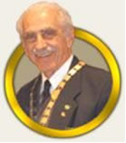
A Ordem DeMolay no Brasil
1970: Alberto Mansur conhece a Ordem DeMolay nos EUA.
1980: Alberto Mansur é nomeado membro do Supremo Conselho Internacional e Oficial Executivo da Ordem DeMolay para o Brasil.
1980: Fundação do Capítulo Rio de Janeiro n.º 001.
1985: 25 Capítulos e 3000 iniciados.
1985: Fundação do Supremo Conselho da Ordem DeMolay para o Brasil.
Atualmente: Mais de 650 capítulos e mais de 65.000 iniciados.
Ir. Alberto Mansur

Slide 9
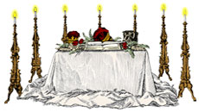
As sete virtudes cardeais
Amor Filial
Reverência pelas Coisas Sagradas
Cortesia
Companheirismo
Fidelidade
Pureza
Patriotismo

Slide 10
Ética de um DeMolay
Um DeMolay serve a Deus.
Um DeMolay honra todas as mulheres.
Um DeMolay ama e honra seus pais.
Um DeMolay é honesto.
Um DeMolay é leal a ideais e amigos.
Um DeMolay executa trabalhos honestos.
Um DeMolay é cortês.
Um DeMolay é sempre um cavalheiro.
Um DeMolay é um patriota tanto em tempo de paz quanto em tempo de guerra.
Um DeMolay sempre permanece inabalável a favor das escolas públicas.
Um DeMolay é o orgulho de sua Pátria, seus pais, sua família e seus amigos.
A palavra de um DeMolay é tão válida quanto sua confiança.
Um DeMolay, por preceito e exemplo, deve manter os elevados níveis aos quais ele se compromete.

Slide 11
A organização de um Capítulo
Cargos Administrativos:
  Mestre Conselheiro
  Primeiro Conselheiro
  Segundo Conselheiro
  Orador
  Escrivão
  Tesoureiro
  Hospitaleiro

Slide 12
A organização de um Capítulo
Cargos Ritualísticos:
  Capelão
  1º e 2º Diáconos
  Mordomos
  Mestre de Cerimônias
  Porta Estandarte
  Sentinela
  Mestre de Harmonia
  Preceptores

Slide 13
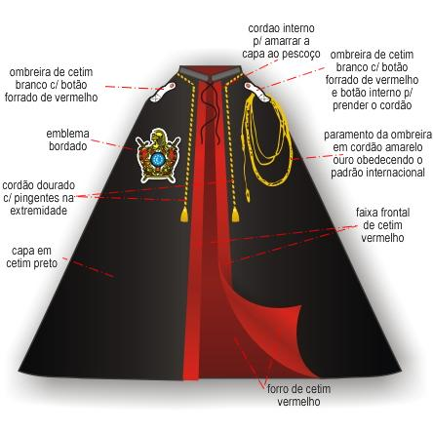
A Vestimenta
Camisa social branca;
Gravata preta lisa;
Calça social preta;
Meias pretas;
Sapatos pretos;
Capa (Oficiais).

Slide 14
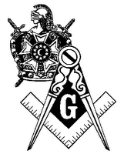
A Maçonaria e a Ordem DeMolay
A Maçonaria presente na Ordem DeMolay:
  Patrocina a Ordem desde seu surgimento.
  É responsável pelo Conselho Consultivo dos Capítulos.
  É responsável pelas decisões finais dentro dos Capítulos.

Slide 15
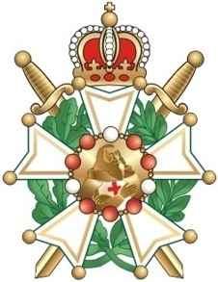
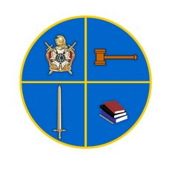
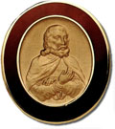

Ordens Filiadas
Távola de Escudeiros
Ordem da Cavalaria
Corte de Chevaliers
Legião de Honra

Slide 16
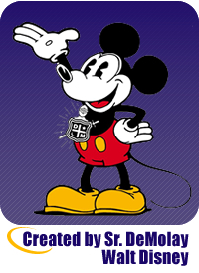
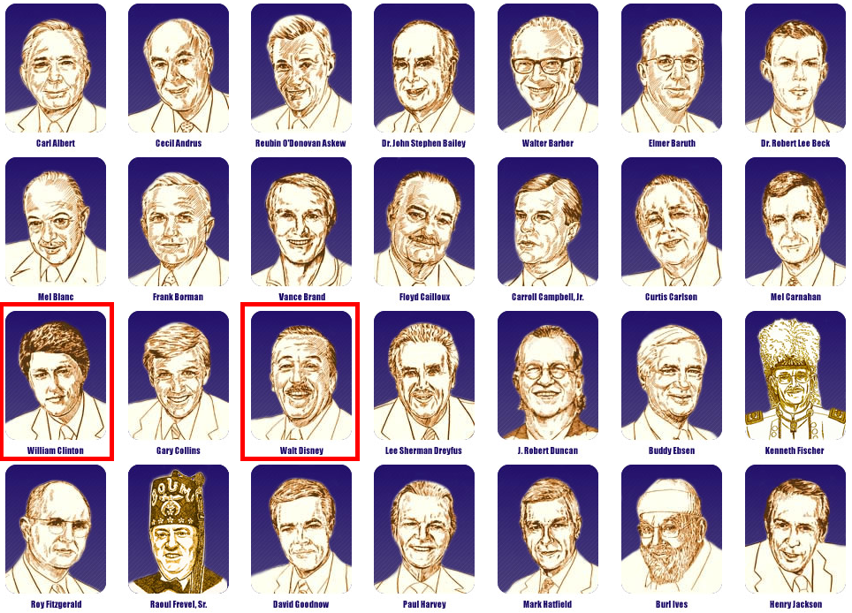
HALL DA FAMA

Slide 17
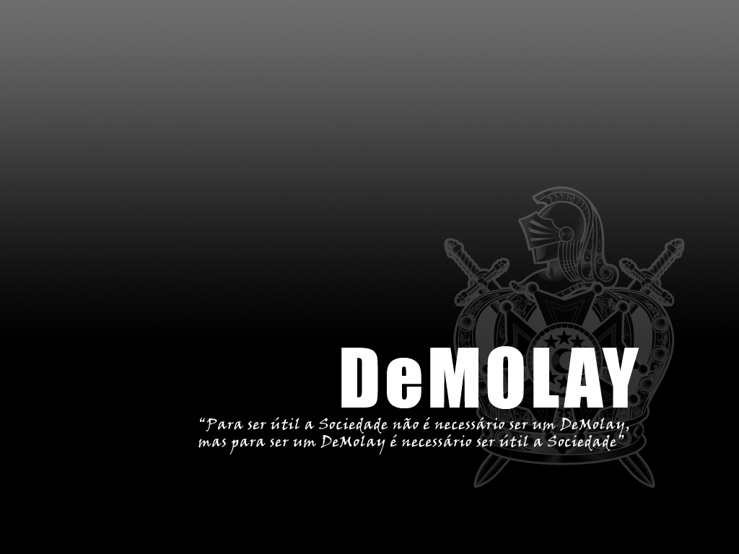
BIBLIOGRAFIA
DEMOLAY INTERNATIONAL - Supremo Conselho Internacional da Ordem DeMolay. (www.demolay.org)
DEMOLAY BRASIL - Supremo Conselho da Ordem DeMolay para o Brasil. (www.demolay.org.br)
MANSUR, Alberto. A Ordem DeMolay no Brasil. ARTIGO. Rio de Janeiro, 2001.
FILHO, Edgar Ájax Reis. ORDEM DEMOLAY: UMA HISTÓRIA ALÉM DO TEMPLO. ARTIGO.
ESTUDOS DA ORDEM DEMOLAY. Apostila de Estudos da Ordem DeMolay. Capítulo Luz do Oriente n.º 230 da Ordem DeMolay - São Caetano do Sul. 1999.
ESTATUTO SOCIAL DO SUPREMO CONSELHO DA ORDEM DEMOLAY PARA O BRASIL. Rio de Janeiro. 2004
REGIMENTO INTERNO. Capítulo Luz do Oriente n.º 230 da Ordem DeMolay - São Caetano do Sul. 2006.

